Slide 1
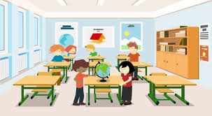
A PICCOLI PASSI

Slide 2
IO RAPPRESENTO LA MIA PUBBLICA AMMINISTRAZIONE
Nelle comunità scolastiche BAMBINI e RAGAZZI in libertà
DISCUTONO
SI ORIENTANO
PROPONGONO …

Slide 3
IN QUALI CONTESTI?
Nell’assemblea di classe
Nel coordinamento di corso
Nel parlamento studentesco d’ istituto
Nel parlamento territoriale

Slide 4
CHI PUÒ VOTARE?
IN CLASSE si eleggono i RAPPRESENTANTI di CLASSE
Chi vota? TUTTI
Chi può essere eletto? TUTTI
Come si vota? Con VOTO SEGRETO
Con UNA SOLA PREFERENZA
1° eletto RAPPRESENTANTE di classe
2° eletto VICE RAPPRESENTANTE di classe

Slide 5
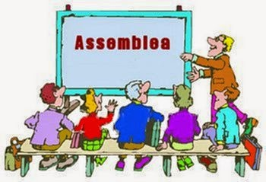
IN CLASSE
L’ ASSEMBLEA
> Si richiede al DIRIGENTE SCOLASTICO almeno 5 giorni prima.
> Si può riunire nell’orario delle lezioni per non più di 10 ore l’anno (ogni seduta max. 2 ore).
PRESIEDE il rappresentante di classe.
VERBALIZZA il vice-rappresentante di classe.

Slide 6

IL COORDINAMENTO DI CORSO
È costituito dai
RAPPRESENTANTI e VICERAPPRESENTANTI
DI TUTTE LE CLASSI di un CORSO
Si riunisce per
Discutere di problemi comuni
Avanzare proposte
Organizzare attività comuni
>Si riunisce fuori dell’ orario e delle lezioni
>Si richiede al DIRIGENTE SCOLASTICO
almeno 5 giorni prima

Slide 7
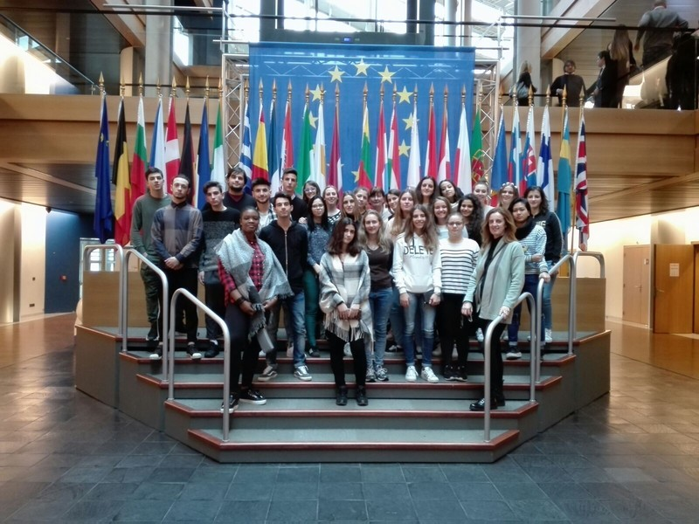
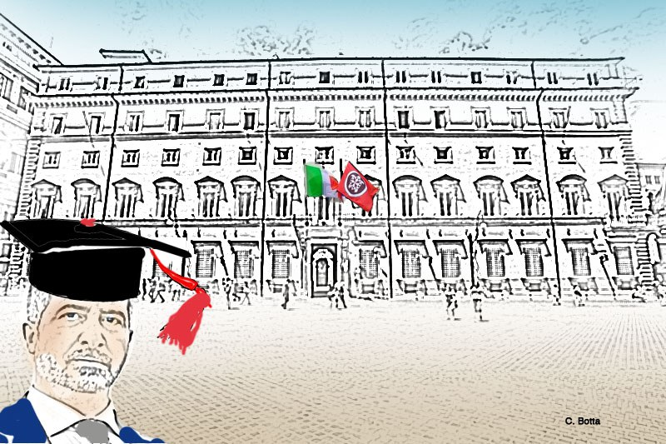
Parlamento studentesco d’istituto

Slide 8
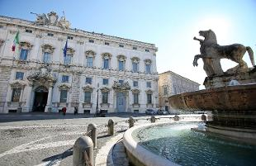
Il Parlamento d’Istituto
è costituito da TUTTI I RAPPRESENTANTI DI CLASSE.
Si richiede al DIRIGENTE SCOLASTICO almeno 5 giorni prima .
Si può riunire nell’ orario delle lezioni per non più di 10 ore l’anno (ogni seduta max. 2 ore).
Il PRESIDENTE è eletto tra i rappresentanti delle classi terminali.
Il VICEPRESIDENTE è eletto tra i rappresentanti.

Slide 9
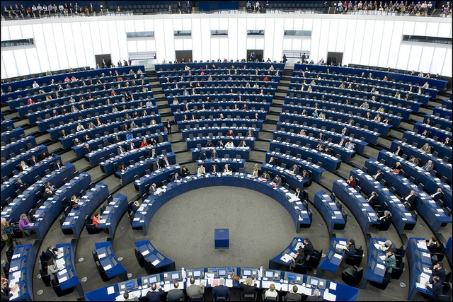
IL PARLAMENTO STUDENTESCO TERRITORIALE
E’ costituito da
>PRESIDENTI E VICEPRESIDENTI dei Parlamenti di tutte le scuole aderenti.
>2 studenti selezionati per capacità da ciascun Istituto
>da studenti di diverse culture

